Slide 1
Windows 2012 Server
Essentials: DNS

Slide 2
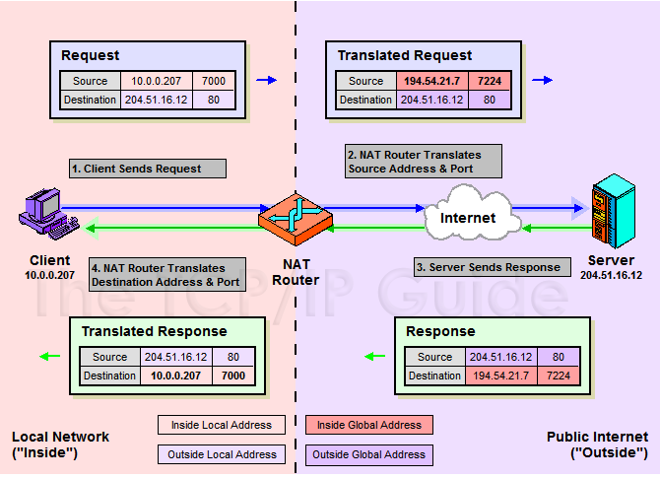
(P)-NAT Routing
- Portbased network address translation
- PNAT routing dient om internettoegang te delen van één isp-verbinding
- vertaalt een intern socket (intern ipadres+poort) naar een extern socket (extern ipadres+poort)
- kan zo meerdere toestellen dezelfde internet toegang laten delen door via een NAT tabel de juiste interne socket te matchen met de juiste externe socket (en visa versa)
Notes:
Een applicatie heeft een service en die werkt via een poort.
100-200 poorten staan continu open.
Data op meerdere poortnummer kunnen naar 1 proces gaan.
Netstat –a geeft alle communicatie die aan poorten gekoppeld zijn.
Communicatie gebeurt van ip naar ip maar ook van poort naar poort. (ip:poort -> socket) -> van socket naar socket. Dit is om te weten naar welk proces je wil gaan(socket ontvanger) en die moet antwoorden op dat proces (socket verzender).
Een router kan rond de 40000 poorten tegelijk verwerken.
Dynamic port based nat -> op meerdere poorten op meerdere netwerkkaarten vertalen.
Een andere oplossing kan meerdere ISP’s zijn. (redundancy)
Goedkopere routers hebben een beperkte NAT-tabel en hebben een kleinere buffer en zwakkere CPU.
Vertaling is van een interne socket naar een externe socket (gebeurd in NAT-tabel).
DNS:
-> aan root hint servers koppelen -> altijd naar root dus traag (meerdere query’s) -> niet aan te raden -> forwarden naar bvb ISP -> hebben meer cache dus sneller (1 query) -> aangeraden

Slide 3
Windows Remote Access
Een rol binnen Windows Server 2012
Kan zowel routing, (P) NAT-routing als vpn aan.
Wij gebruiken het nu voor NAT translatie
Installeer de rol Remote Access
Selecteer Routing
Open Routing and Remote Access en configureer NAT Routing
Selecteer de JUISTE externe interface

Slide 4
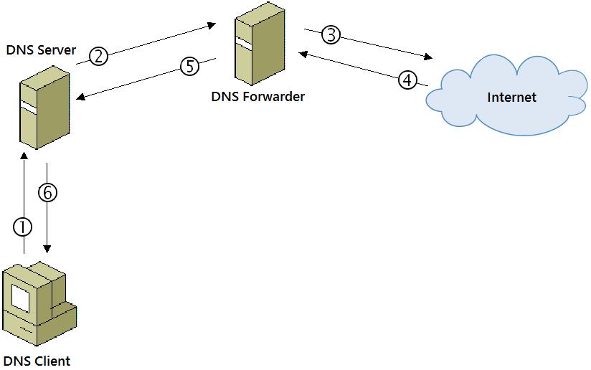
DNS Forwarder
- een DNS server forward een niet oplosbare query naar een andere DNS server.
- De volgende DNS server heeft ook een forwarder ingesteld ofwel werkt met de root hints (root server zie vorige les)
- De opgeloste query wordt door elke DNS server gecached.
- client ontvangt de dns response via zijn lokale DNS server.

Slide 5
LAB: zorg voor internet toegang op je domein
- voeg een 2de netwerkkaart toe aan je server (server uitschakelen)
- connecteer deze netwerkkaart met je externe vswitch
Installeer de rol Remote Access
Selecteer Routing
Open Routing and Remote Access en configureer NAT Routing
Selecteer de JUISTE externe interface
Configureer DNS Forwarding
Properties op DNS - Forwarders
IP van DNS van isp invullen
Gateway op elk toestel binnen je domein invullen (ipadres van interne interface router)

